Slide 1
Műveletek ismétlése. Model Builder 1. – modell készítése
GIS-rendszerek és -alkalmazások 2.
2026.03.16.
Bede-Fazekas Ákos

Slide 2
Tartalom
műveletek ismétlése
kötegelt indítás
Model Builder
  célja
  felület megismerése
  beállítási lehetőségei
modellek készítése
előfeltételek
modelleszközök
  létrehozás meglévő modellből
  létrehozás nulláról

Slide 3
Tartalom
műveletek ismétlése
kötegelt indítás
Model Builder
  célja
  felület megismerése
  beállítási lehetőségei
modellek készítése
előfeltételek
modelleszközök
  létrehozás meglévő modellből
  létrehozás nulláról
– KÖVETKEZŐ ÓRÁN –

Slide 4
Műveletek ismétlése

Slide 5
Műveletek ismétlése
célja
  kevesebb gépelés/kattintás
  kevesebb hibalehetőség
legegyszerűbb módja
  Results ablakban megkeresni az újrafuttatandó eszközt
  dupla klikk vagy jobb klikk > Open
  módosíthatjuk a paramétereket
Python-kódrészlet kinyerése
  jobb klikk > Copy As Python Snippet
  Geoprocessing > Python

Slide 6
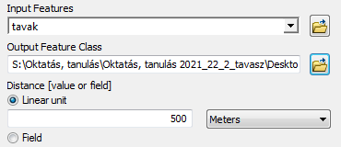
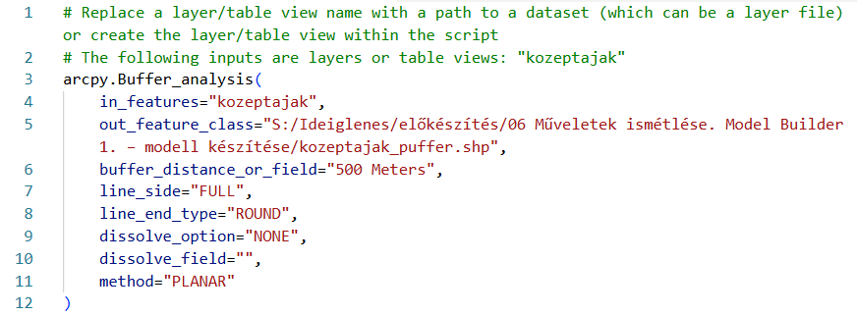
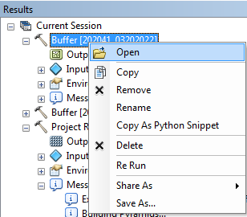
Műveletek ismétlése – DEMO
tavak, puffer, 500 m
majd középtájakkal ugyanez
Python-kód kinyerése
meghívása Python-ablakban (kimeneti fájl felülírása/átnevezése)

Slide 7
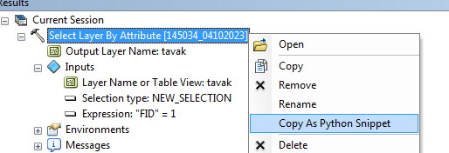
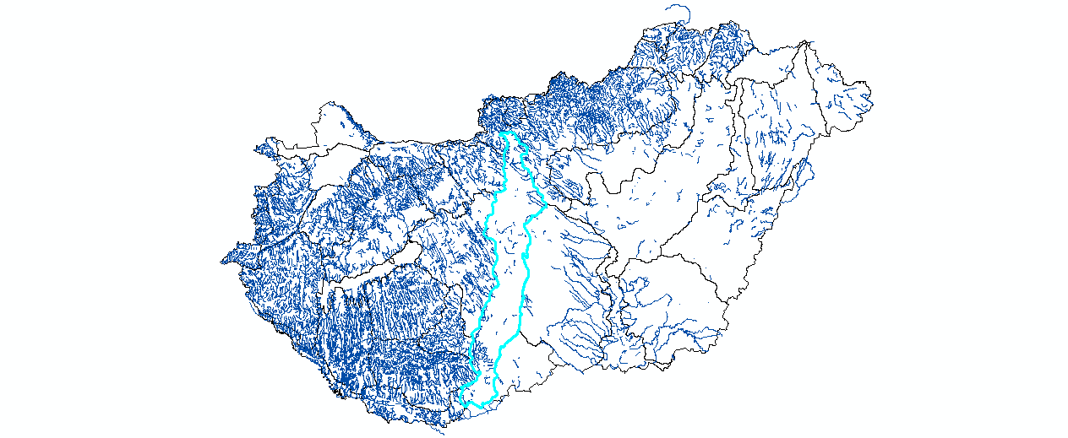
1. feladat
az ArcToolbox megfelelő eszközével (Select Layer by Attribute) jelöld ki attribútumadatok alapján azt a tavat, amelynek az FID-ja 1
  ne a Selection menü hasonló funkciójú menüelemét használd!
másold a lefuttatott eszközt Python-kódrészletként
nyisd meg a Python-ablakot
szúrd be a kódrészletet, cseréld le a tavakat a "kozeptajak" nevű adatsorra, majd futtasd a szkriptet a Python-ablakban

Slide 8
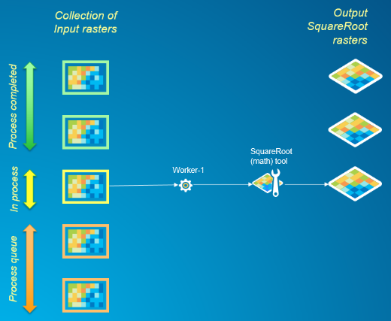

Műveletek ismétlése
egy eszközt kell sokszor (különböző bemenetekkel/paraméterekkel) futtatni
  kötegelt indítás
  szkriptírás
sok eszközt kell egymás után futtatni
  Model Builder
  szkriptírás
sok eszközt kell sokszor futtatni
  Modell Builderrel létrehozott modelleszköz kötegelt futtatása
  szkriptírás
a szkriptírás mindig jó
  de programozási képességet igényel (a másik kettő nem!)

Slide 9
Kötegelt indítás

Slide 10
Kötegelt indítás
bármilyen eszközt lehet kötegelten indítani
jobb klikk az eszköz nevére > Batch…
kicsit fapados
  pl. kimeneti fájlok nevét nem lehet a többi paraméterből generálni (vs. QGIS)

Slide 11
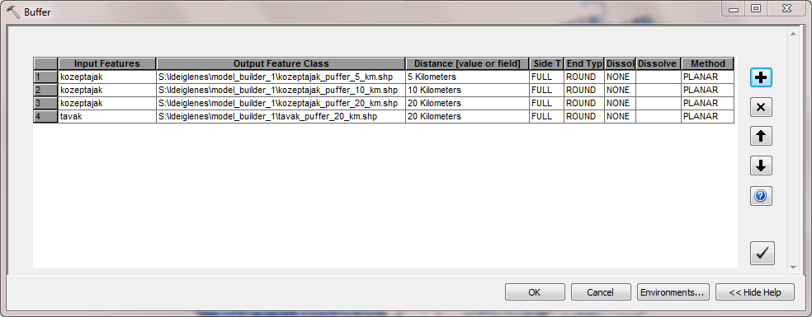
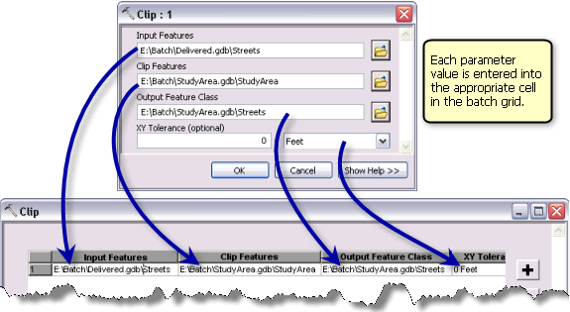
Kötegelt indítás
táblázatosan jelennek meg a tervezett futtatások
  sorok: különálló eszközhívások
  oszlopok: paraméterek
új/törlés/sorrend módosítása
a sorok másolhatók
sorra duplán kattintva bejön a hagyományos paramétermegadós ablak
csak az utolsó sor (utolsó eszközhívás) eredményfájlját adja a tartalomjegyzékhez (alapértelmezett esetben)

Slide 12
Kötegelt indítás
táblázatosan jelennek meg a tervezett futtatások
  sorok: különálló eszközhívások
  oszlopok: paraméterek
új/törlés/sorrend módosítása
a sorok másolhatók
sorra duplán kattintva bejön a hagyományos paramétermegadós ablak
csak az utolsó sor (utolsó eszközhívás) eredményfájlját adja a tartalomjegyzékhez (alapértelmezett esetben)

Slide 13
Kötegelt indítás
táblázatosan jelennek meg a tervezett futtatások
  sorok: különálló eszközhívások
  oszlopok: paraméterek
új/törlés/sorrend módosítása
a sorok másolhatók
sorra duplán kattintva bejön a hagyományos paramétermegadós ablak
csak az utolsó sor (utolsó eszközhívás) eredményfájlját adja a tartalomjegyzékhez (alapértelmezett esetben)

Slide 14
Kötegelt indítás
táblázatosan jelennek meg a tervezett futtatások
  sorok: különálló eszközhívások
  oszlopok: paraméterek
új/törlés/sorrend módosítása
a sorok másolhatók
sorra duplán kattintva bejön a hagyományos paramétermegadós ablak
csak az utolsó sor (utolsó eszközhívás) eredményfájlját adja a tartalomjegyzékhez (alapértelmezett esetben)

Slide 15
Kötegelt indítás
táblázatosan jelennek meg a tervezett futtatások
  sorok: különálló eszközhívások
  oszlopok: paraméterek
új/törlés/sorrend módosítása
a sorok másolhatók
sorra duplán kattintva bejön a hagyományos paramétermegadós ablak
csak az utolsó sor (utolsó eszközhívás) eredményfájlját adja a rétegkezelőhöz (alapértelmezett esetben)

Slide 16
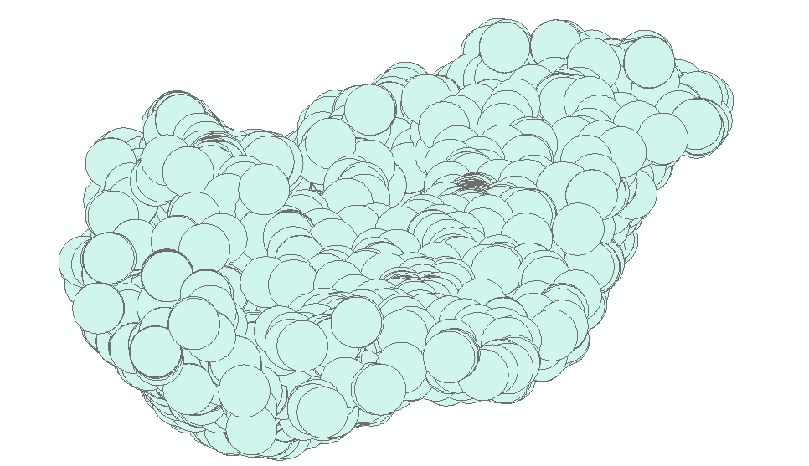
Kötegelt indítás – DEMO
szüntessük meg a kijelölést a tavak rétegén
középtájak, puffer, 5 km
üres sorok, másolás, beillesztés, módosítás a táblázatban
  középtájak, puffer, 10 km
kijelölt sor, új sor hozzáadása, módosítás ablakban
  középtájak, puffer, 20 km
kijelölt sor, új sor hozzáadása, módosítás táblázatban, legördülő
  tavak, puffer, 20 km

Slide 17
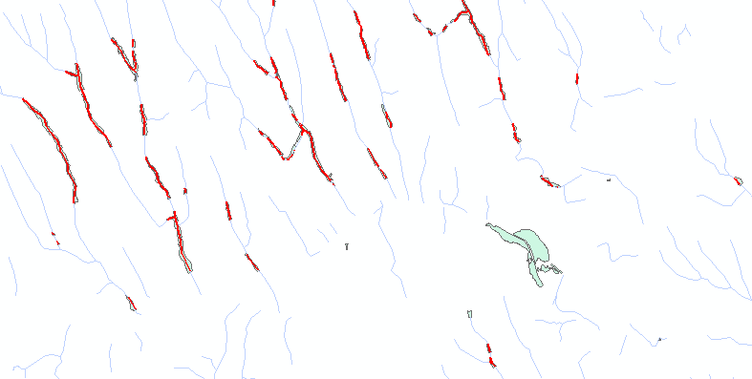
2. feladat
jelölj ki néhány patakot, tavat és középtájat téglalapos kijelöléssel egy kb. megyényi területen
kötegelt indítással készítsd el három különböző shp-fájlba
  a patakok és tavak,
  a tavak és középtájak, valamint
  a középtájak és patakok metszetét

Slide 18
Model Builder

Slide 19
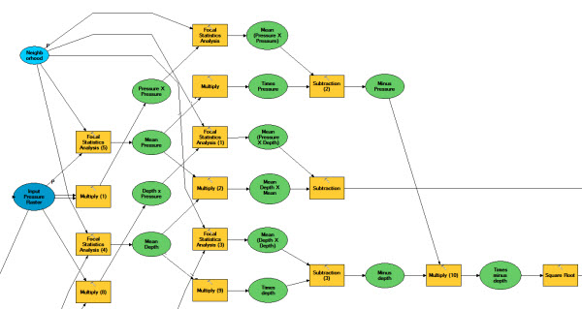
Model Builder célja
modell
  eszközök és adatok láncolata
  az egyik eszköz kimenete a másik eszköz bemenete
  célja: minduntalan egymást követő műveletek sorba rendezése, a láncolat állandósítása
  "grafikus programozás"
modelleszköz
  elmentett modell
  mely később betölthető,
  újrafuttatható (eszköztárból) és
  felhasználható más modellben/
  szkriptben
  pl.: local correlation →

Slide 20
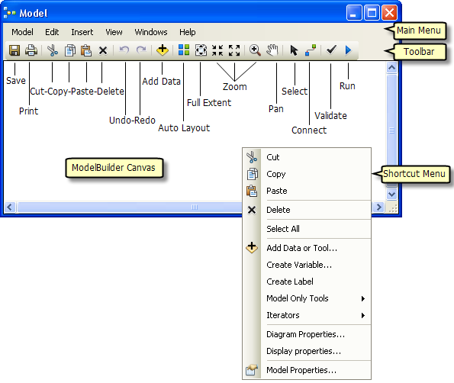
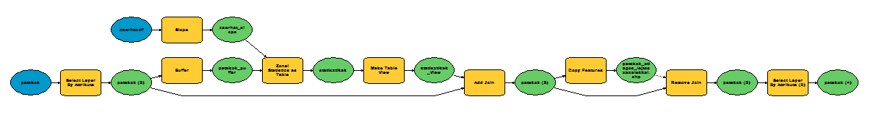
Model Builder felülete
indítás
  Geoprocessing > ModelBuilder
felület
  egyszerű, kényelmes
  néhány gomb és beállítási lehetőség
  színekkel, formákkal és nyilakkal ábrázolt folyamat

Slide 21
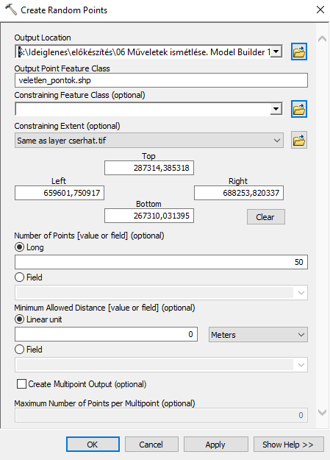
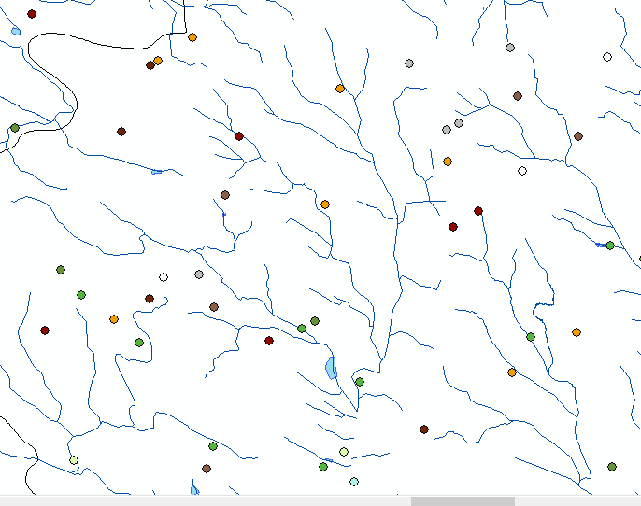
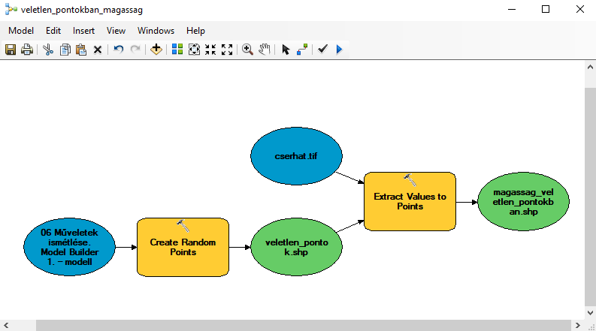
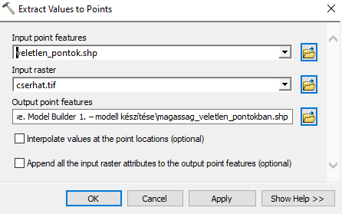
Model Builder működése
DEMO
  nyissuk meg a Model Buildert
  rakjunk össze egy nagyon egyszerű modellt
  ami a cserhat.tif domborzatmodell területére képez 50 véletlen pontot (Data Management > Sampling > Create Random Points)
  és kinyeri e pontokba a magasságértéket (Spatial Analyst > Extraction > Extract Values to Points)
  futtassuk le a modellt (bezárhatjuk)
  töltsük be Catalogból a kimeneti fájlt, nézzük meg az attribútumtábláját

Slide 22
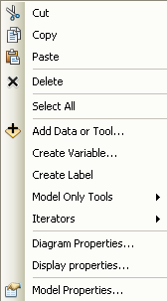
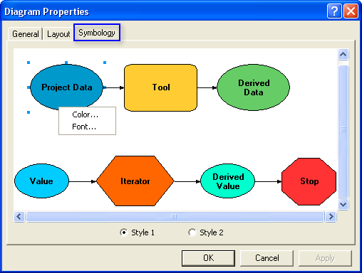
Beállítási lehetőségek
3 féle beállítási témakör
modelleszköz beállításai (model properties)
  modell neve, leírása, paraméterei, környezete
  ugyanazok a lehetőségek, amit már a szkripteszközöknél megismertünk
elrendezési beállítások (diagram properties)
  elrendezés
  elemek megjelenítési beállításai típusonként
megjelenítési beállítások (display properties)
  elemek megjelenítési beállításai külön-külön

Slide 23
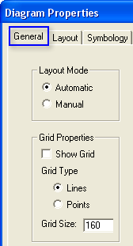
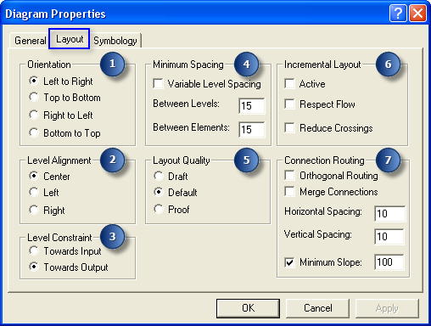
Beállítási lehetőségek – elrendezési beállítások
általános (General) fül
  automatikus/kézi elrendezés
  segédvonalak (igazításhoz)
elrendezés (Layout) fül
  tájolás
  igazítás
  hierarchia
  térköz
  minőség
  automatikus elrendezés
  finomságai
  nyilak ábrázolásmódja

Slide 24
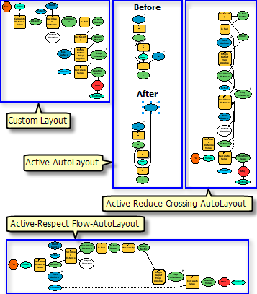
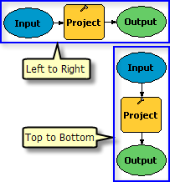
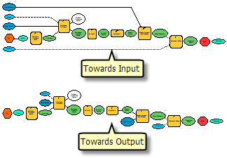
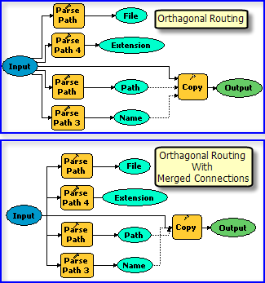
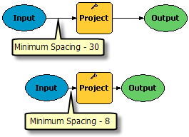
Beállítási lehetőségek – elrendezési beállítások
elrendezés (Layout) fül
  tájolás
  igazítás
  hierarchia
  térköz
  minőség
  automatikus elrendezés
  finomságai
  nyilak ábrázolásmódja

Slide 25
Beállítási lehetőségek – elrendezési beállítások
elrendezés (Layout) fül
  tájolás
  igazítás
  hierarchia
  térköz
  minőség
  automatikus elrendezés
  finomságai
  nyilak ábrázolásmódja

Slide 26
Beállítási lehetőségek – elrendezési beállítások
elrendezés (Layout) fül
  tájolás
  igazítás
  hierarchia
  térköz
  minőség
  automatikus elrendezés
  finomságai
  nyilak ábrázolásmódja

Slide 27
Beállítási lehetőségek – elrendezési beállítások
elrendezés (Layout) fül
  tájolás
  igazítás
  hierarchia
  térköz
  minőség
  automatikus elrendezés
  finomságai
  nyilak ábrázolásmódja

Slide 28
Beállítási lehetőségek – elrendezési beállítások
elrendezés (Layout) fül
  tájolás
  igazítás
  hierarchia
  térköz
  minőség
  automatikus elrendezés
  finomságai
  nyilak ábrázolásmódja

Slide 29
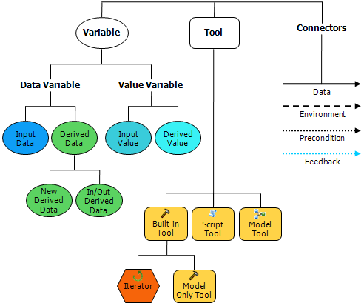
Modellek elemei
változók (ovális)
  fájl vs. minden egyéb (szám, logikai, szöveg, távolság, vetület, kiterjedés)
  be- vs. kimenet (fájlok esetén kétféle kimenet)
eszközök (lekerekített téglalap)
  szkripteszközök
  modelleszközök
  beépített eszközök

Slide 30
Modellek elemei
speciális modellszervező elemek (hatszög, nyolcszög)
  ezek is eszközök, de csak a Model Builderben használhatóak
kapcsolatok (nyilak)
  legfontosabb a folytonos nyíl
  eszköz ki- és bemenetét kapcsolja az eszközhöz

Slide 31
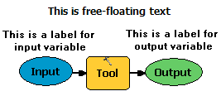
Modellek elemei – feliratok és állapotok
feliratok
  jobb klikk > Create Label
  nem befolyásolják a modell működését

Slide 32
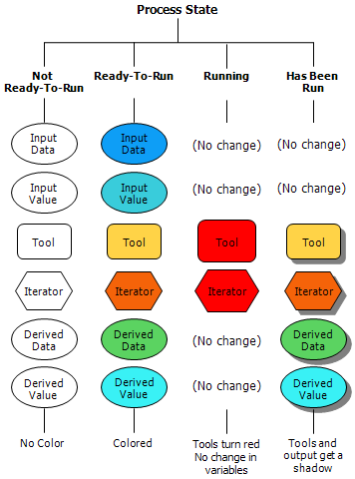
Modellek elemei – feliratok és állapotok
fehéren kitöltött, árnyék nélküli
  nem áll készen a futtatásra
  pl. hiányzik paraméter
színesen kitöltött, árnyék nélküli
  futtatásra készen áll
  de még nem futtattuk le
színesen kitöltött, árnyékolt
  lefutott

Slide 33
Modellek készítése

Slide 34
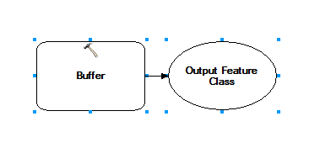
Modellek készítése
új modell létrehozása
  Geoprocessing > ModelBuilder
eszközök beszúrása
  Search, fogd és vidd
  ArcToolbox, fogd és vidd
  Insert > Add Data or Tool…
  vagy ugyanez ArcCatalogból
paraméterek megadása
  a modell által használt vagy létrehozott paramétereknek külön ikonja van
rendezgetés, automatikus elrendezés
feliratozás

Slide 35
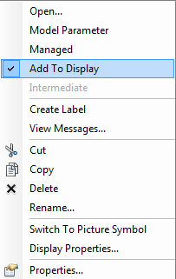
Modellek készítése
rétegkezelőhöz adás
  létrehozott adatfájlt hozzáadhatjuk a rétegkezelőhöz
  jobb klikk > Add To Display
  csak a Model Builderből való futtatáskor hasznos
  ha mentett modelleszközként futtatjuk, akkor kimeneti paraméterré kell tenni (később)
validálás
mentés
  csak eszköztáron (Toolbox) belülre menthetjük
  létrehozhatunk új eszköztárat
  a mentés által hivatalosan modelleszközzé alakítottuk a modellt
futtatás (újrafuttatáshoz előbb validálni kell)

Slide 36
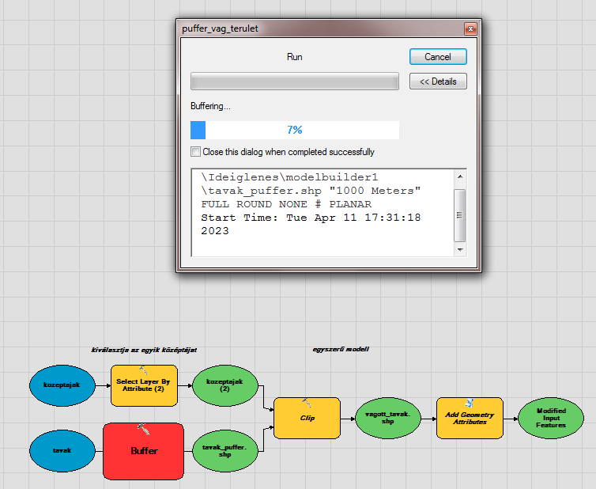
Modellek készítése – DEMO
modell célja
  a tavak köré puffert rajzol
  kiválasztja az egyik középtájat
  a puffert a középtájjal körbevágja
  kiszámítja a vágott puffer területét

Slide 37
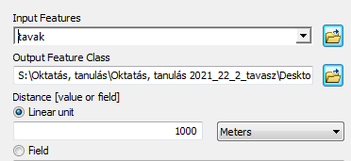
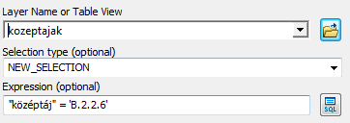
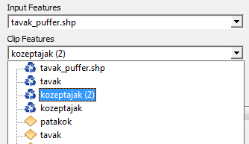
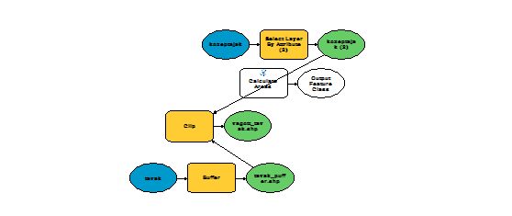
Modellek készítése – DEMO
puffer
  Search, Buffer, fogd és vidd
  tavak, 1000 m
szűrés
  ArcCatalog > Toolboxes > System Toolboxes > Data Management Tools > Layers and Table Views > Select Layer by Attribute, fogd és vidd
  középtájak, new selection, "középtáj" = 'B.2.2.6'
vágás
  Analysis Tools > Extract > Clip, fogd és vidd
  puffer vágása a kiválasztott középtájjal

Slide 38
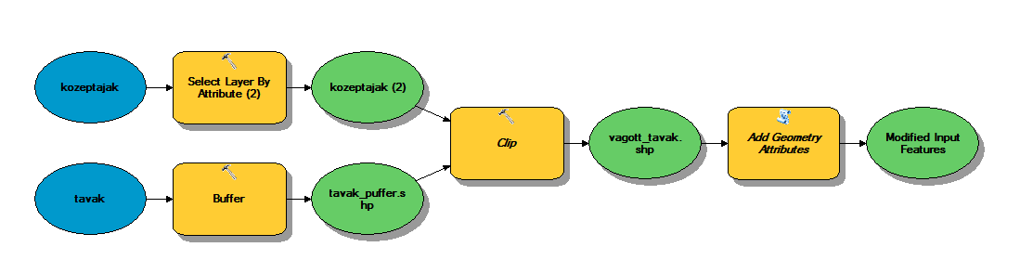
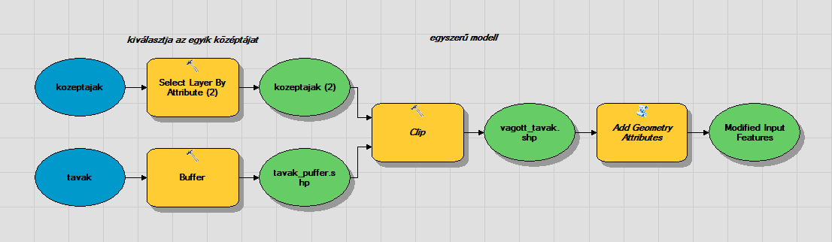
Modellek készítése – DEMO
terület kiszámolása
  Insert > Add Data or Tool… > Toolboxes > System Toolboxes > Data Management Tools > Features > Add Geometry Attributes
  Add To Display
automatikus elrendezés
formázás
  segédvonalak 50 pixelenként
  szögletes nyilak
  háttérszín
feliratok

Slide 39
Modellek készítése – DEMO
validálás
futtatás
  figyeljük meg az aktív eszköz színét!
  újrafuttatás validálás nélkül
  újrafuttatás validálás után
mentés
  új eszköztárba

Slide 40
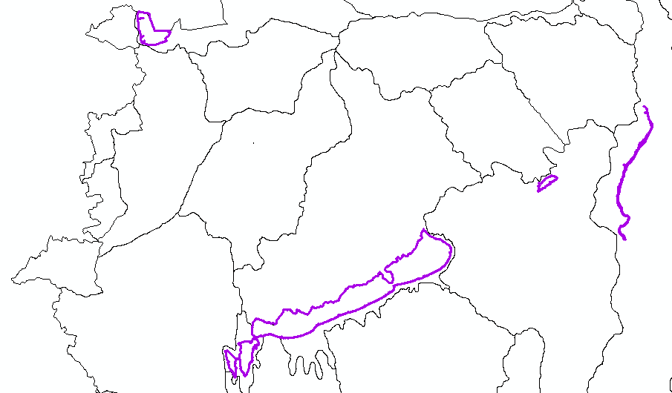
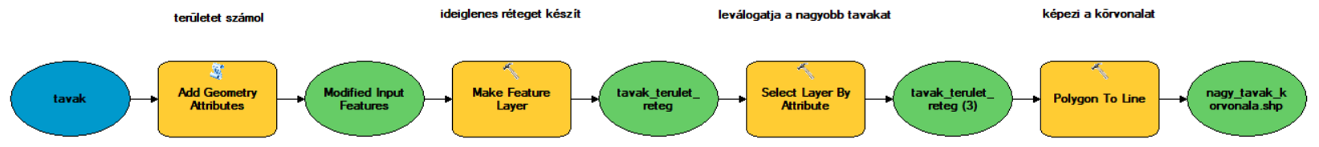
3. feladat
készíts egy modellt, amely az alábbi lépéseket végzi el
  kiszámolja a tavak területét egy új mezőbe (POLY_AREA) – Add Geometry Attributes
  ideiglenes réteget készít e shape file-ból – Make Feature Layer
  leválogatja a nagyobb (>10 km² területű) tavakat – Select Layer by Attribute
  képezi a körvonalukat – Polygon to Line
a kimeneti, vonalas shp-fájlt add a rétegkezelőhöz
lásd el a modell egyes lépéseit informatív feliratokkal
tedd a modellt átláthatóvá, rendezetté
mentsd a modellt egy saját, új eszköztárba

Slide 41
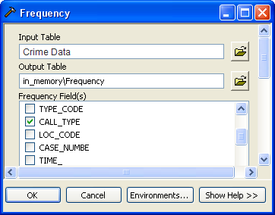
Modellek készítése – ideiglenes fájlok
ha egy eszköz kimenete csak azért kell
  hogy egy másik eszköz bemeneteként szolgáljon
  vagyis csak ideiglenesen van rá szükségünk
akkor a memóriába mentsük!
  csak a Table, Feature Class és Raster adattípusokra működik
  .gdb esetén nem működnek a különleges funkciók (subtype, domain, topology, network)
  bezáráskor törlődnek az ideiglenes fájlok
elérési út: in_memory\

Slide 42
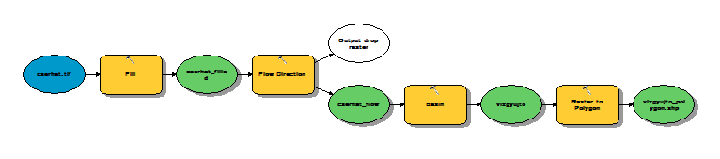
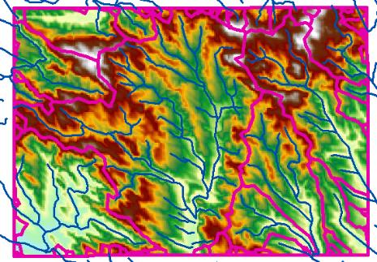
Modellek készítése – DEMO
egyenetlenségek simítása
  Spatial Analyst Tools > Hydrology > Fill
  Cserhát domborzatmodell a bemenet
  ideiglenes kimenet
lefolyási irány számítása
  Spatial Analyst Tools > Hydrology > Flow Direction
  simított Cserhát a bemenet
  kötelező kimenet ideiglenes, az opcionálist nem adjuk meg (fehér marad)

Slide 43
Modellek készítése – DEMO
vízgyűjtőterületek kijelölése
  Spatial Analyst Tools > Hydrology > Basin
  lefolyásirány a bemenet
  ideiglenes kimenet
vízgyűjtők poligonná alakítása
  Conversation Tools > From Raster > Raster to Polygon
mentés, futtatás

Slide 44
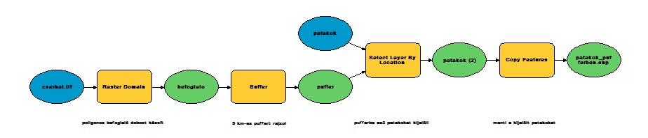
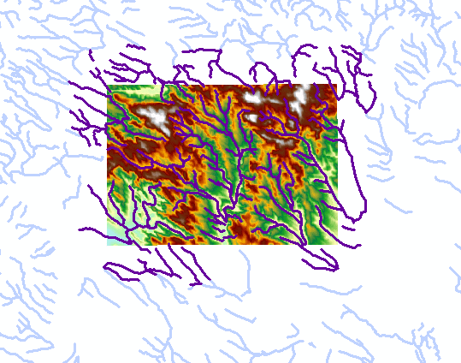
4. feladat
készíts egy modellt, amely az alábbi lépéseket végzi el
  téglalap alakú poligont készít a raszter befoglaló dobozából – Raster Domain
  rajzol köré egy 5 km-es puffert – Buffer
  leválogatja a pufferbe teljesen beleeső patakokat – Select Layer by Location
  elmenti a leválogatott tavakat egy shp-fájlba – Copy Features
a köztes adatfájlok közül legalább az egyik ideiglenes legyen
(memóriába íródjon)
a kimeneti shp-fájlt add a tartalomjegyzékhez
lásd el a modell egyes lépéseit informatív feliratokkal
tedd a modellt átláthatóvá, rendezetté
mentsd a modellt egy saját eszköztárba

Slide 45
Köszönöm a figyelmet!
kérdések?

